Slide 1
FUNDAMENTOS DE ECONOMÍA
UNIDAD TEMÁTICA 5

Slide 2
CRISIS DEL 30

Slide 3
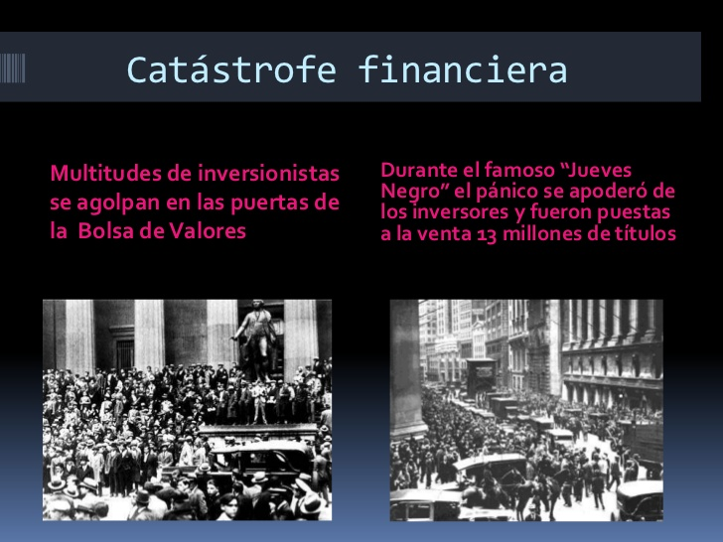

Slide 4
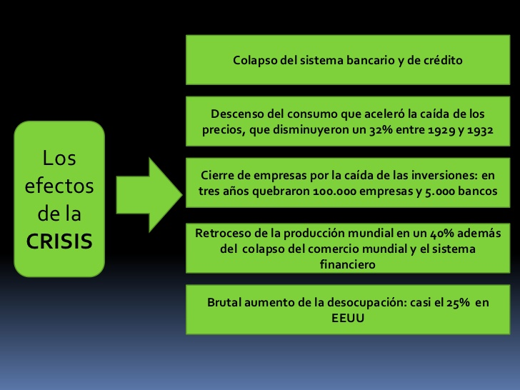

Slide 5
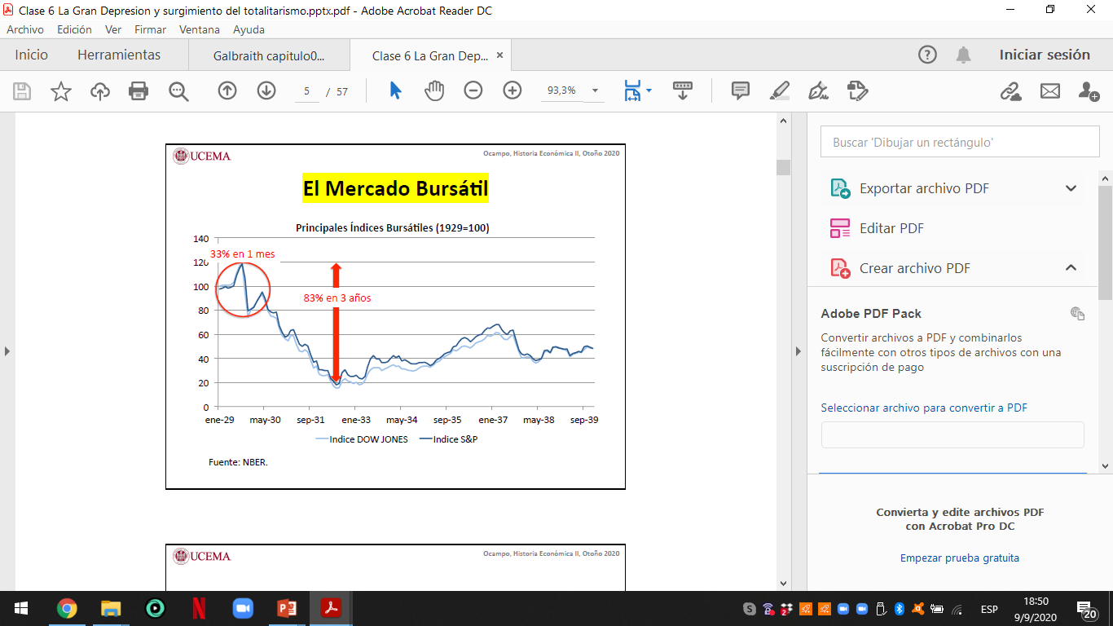

Slide 6


Slide 7
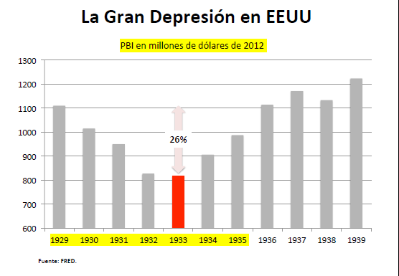

Slide 8
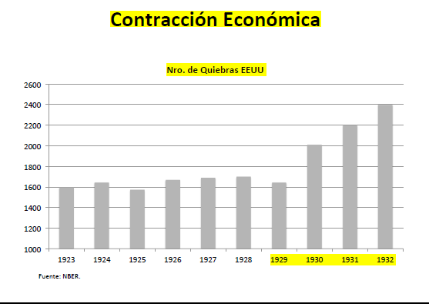

Slide 9
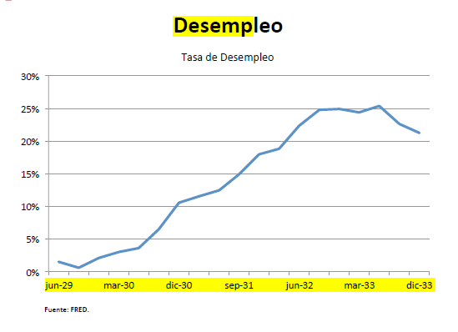

Slide 10
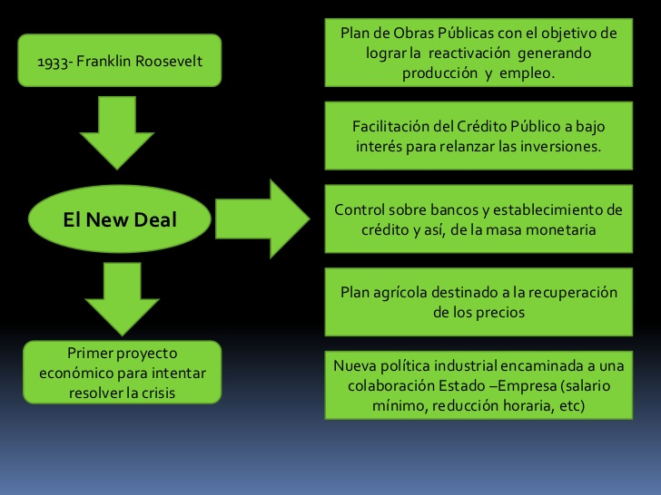

Slide 11
ESTADO DE BIENESTAR
ALEMANIA 1880 Von Bismarck: leyes por accidentes, enfermedades, ancianidad e invalidez.
INGLATERRA 1911Lloyd George: seguros por invalidez, enfermedad y luego por desempleo.
EEUU 1935 economistas Plan Wisconsin: Ley de Administración Pública del Estado.

Slide 12
Medidas 1935-39
Legislación social y económica para beneficio de los trabajadores.
Creación del Sistema de Seguridad Social: pensión universal para mayores de 65 años; seguro por desempleo; beneficios para familias pobres.
Ley Nacional de la vivienda: brindar asistencia financiera a los estados para la eliminación de las condiciones de vivienda inseguras e insalubres, para la erradicación de los barrios marginales, para la provisión de viviendas dignas, seguras y sanitarias para familias de bajos ingresos.
Ley de Relaciones Laborales: limitar las reacciones de los empleadores contra los trabajadores que fundasen sindicatos, ofertasen colectivamente sus servicios, se unieran a huelgas, o realizaran similares actos de defensa de sus derechos.

Slide 13
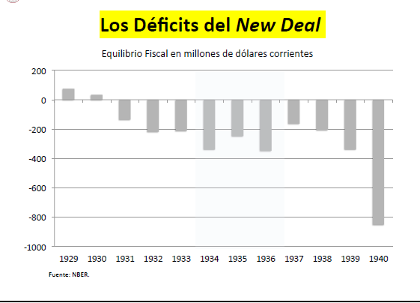

Slide 14
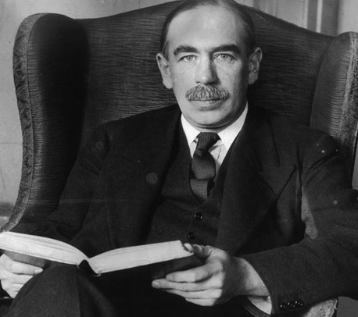



Slide 15
DEMANDA AGREGADA
DA = C + I + GP
C= Consumo de las familias
I = Inversión de las empresas
GP = Gasto Público

Slide 16
Keynes en 1936 basó su función de consumo en: el consumo de los individuos en un determinado periodo esta relacionado con la renta o ingreso que tienen en ese período. (la renta disponible de cada año).
A medida que aumenta la renta, las familias consumen una fracción menor de ella, por lo que podemos decir que ahorra una mayor fracción de su ingreso.
Matemáticamente la función keynesiana de consumo se expresa de la siguiente manera:
C= Ca + PMGaC Yd
Yd = Ingreso Disponible
Ca = consumo autónomo, cuando el Yd = 0 el C = Ca > 0
PMgaC = propensión marginal a consumir o<PMgC<1
FUNCIÓN DE CONSUMO KEYNESIANA

Slide 17
La propensión marginal a consumir.
Es la cantidad adicional que consumen los individuos cuando reciben un peso adicional a la renta.
PMgC= ΔC / ΔYd
La propensión marginal a ahorrar
Es la parte de cada peso adicional de renta disponible que se destina al ahorro .
PMgA= ΔA / ΔYd
La renta disponible es igual al consumo más el ahorro. Esto significa que cada nuevo peso de renta disponible debe dividirse entre consumo adicional y ahorro adicional.
Por lo tanto, se confirma que en cada nivel de ingreso la PMgC y la PMgA siempre tienen que sumar exactamente 1, ni mas ni menos. Así pues, sabemos que
PMgA= 1-PMgC

Slide 18
Qué determina la PMgaC?
Factores Objetivos
Factores Subjetivos

Slide 19
Factores objetivos:
1- Cambio en el ingreso. la observación de estudios estadísticos muestran que el nivel de renta disponible de cada año es el factor mas importante que determina el consumo.
2- Cambios en el valor del capital. (acciones)
Si por razones especulativas el valor de las acciones, entonces el ingreso y en consecuencia la PMgaC.
3- Cambios en la política fiscal. Si la propensión del individuo a consumir/ahorrar depende de los futuros ingresos que espera, es claro que está ligada con la política fiscal.
Si los impuestos, entonces la PMgaC .
4- Cambios en la tasa de interés. Si i , entonces el consumo presente

Slide 20
FACTORES SUBJETIVOS: incluyen aquellas características psicológicas de la naturaleza humana, aquellas practicas sociales y factores institucionales .
Los individuos PMgaC cuando aumenta su deseo de ahorrar ó mantener dinero en efectivo para preveer gs. en el futuro.
Los gobiernos y las empresas PMgaC cuando deciden financiar Inversiones con recursos propios, por prudencia financiera, etc.
Los hábitos formados por la raza, la educación, la religión y la moral, según la experiencia, según la distribución de la riqueza y los niveles de vida establecidos. Son todas variaciones que se producen en forma muy lenta.

Slide 21
El multiplicador de
la Inversión
1
K=
1- PMgaC
Notes:
21

Slide 22
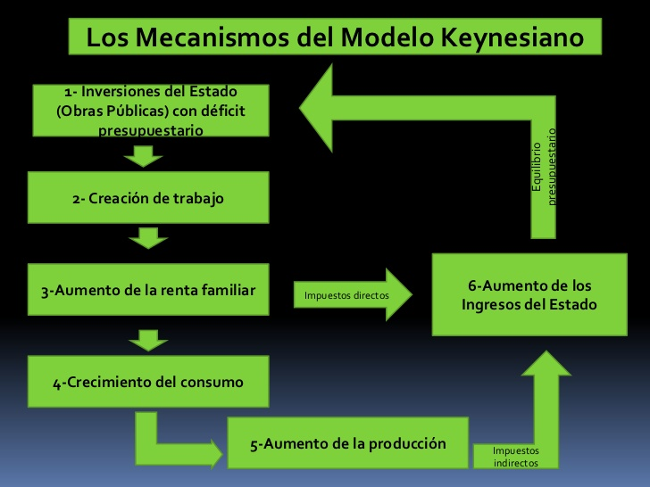

Slide 23
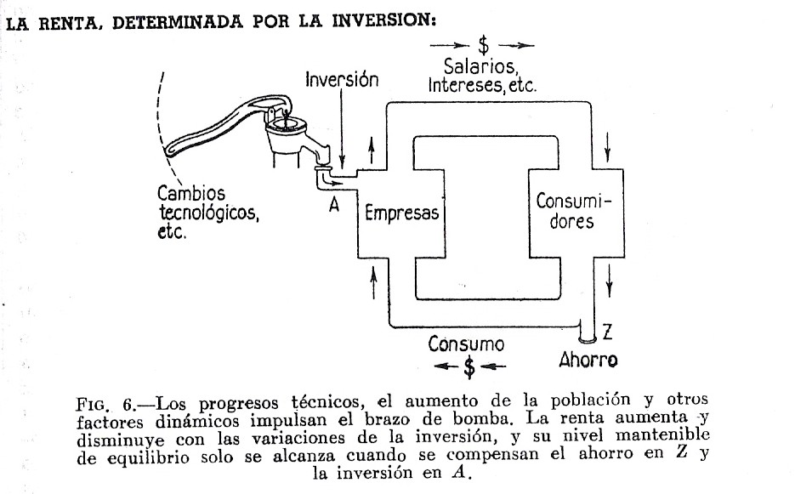
Multiplicador Keynesiano
El proceso también funciona a la inversa. Cuando los gastos en bienes de capital (Inversión) empiezan a bajar, por lo regular, los gastos de consumo disminuirán todavía más.

